Slide 1
アプリ開発PBL 第３回
TA: 石関，高橋，林，中井

Slide 2
昨年度の成果物 2年編
RPG班が作ってくれたものしか
残ってないですが……(以下反省点らしい)
・bgmがループしない
・マップの切り替えが存在するが，
マップが未完成
・敵の強さやレベル上げの条件などの
ゲームバランスが調整されていない

Slide 3
昨年度の成果物 1年編
発表の時間は10分
(準備1分，発表7分，質疑応答2分)
去年と今とで違うことやってる班も
いるかも

Slide 4
次回は2年次のアプリ計画です
今回はonsenのサンプルを見てみましょう
  https://ja.onsen.io/samples/
  Source -> Tutorial でサンプルアプリの
  ソースコードの解説を見ることができる
時間が余ったら最終発表用のアプリ計画の
時間にします
Notes:
TODOのチュートリアルページはサンプルのページからだとなぜかリンク切れてる

Slide 5
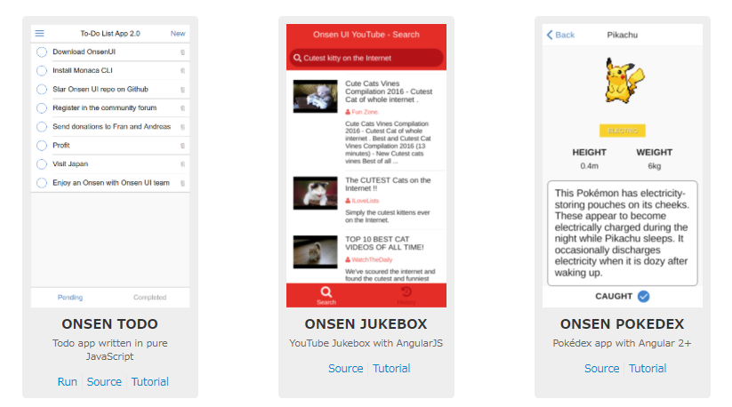
あるある
プログラムを作るとき，他のプログラムを参考にすることは多い
解説が理解できないと移植することも難しい
https://medium.com/the-web-tub/style-your-app-automatically-with-onsen-ui-79fc403a378e

Slide 6
TODOアプリを作ろう①
解説ページは全編英語
  世の中のまともなドキュメントは大体英語
前回「解説不足」というコメントが多数
だったので，解説メインです
プロジェクトのzipファイルをインポート
しよう

Slide 7
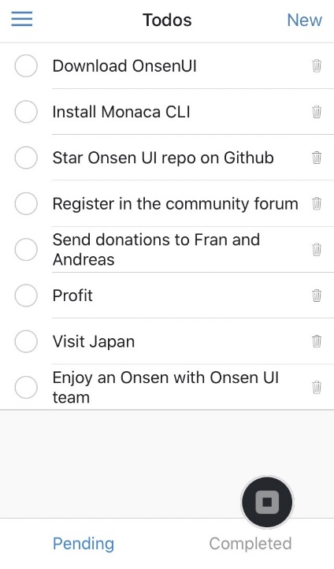
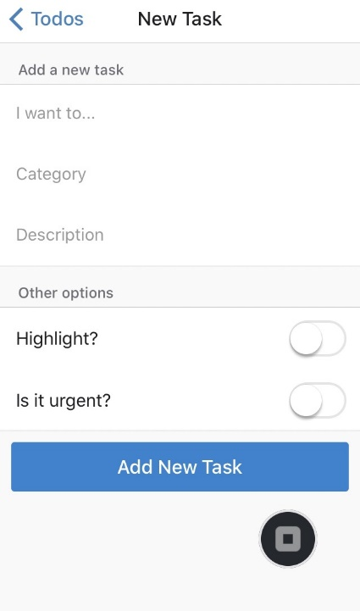
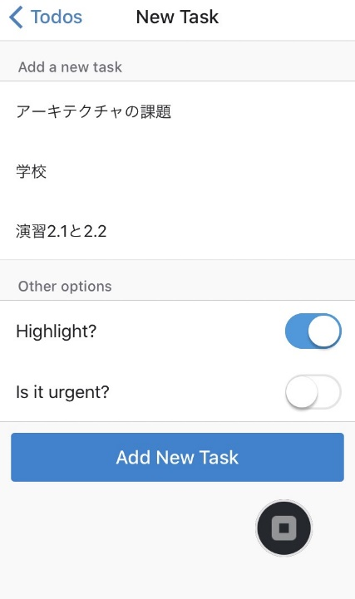
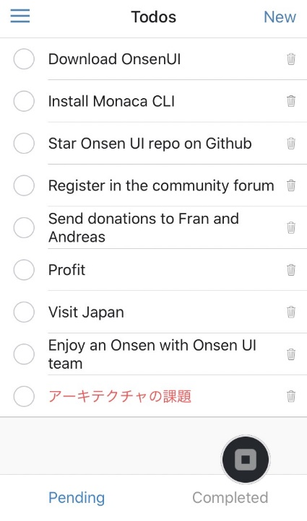
TODOアプリを作ろう②
シンプルながらも洗練されたデザイン
  ぜひとも参考にしたい！
Notes:
実際に動かす

Slide 8
TODOアプリ解説序文
このTODOアプリは基本的な要素で実装
されており，アプリ開発の参考になる
ToDoリスト作成の方法はたくさんあり，
これはそのうちの1つでしかない
自動スタイリング，Navigator + Tabbar + Splitterの組み合わせなど
多くのonsenUIの機能を使う
Notes:
https://medium.com/the-web-tub/style-your-app-automatically-with-onsen-ui-79fc403a378e
ソースコードを隣で見せながら解説スタイル

Slide 9
プロジェクトの構成
www/
├ css/
│ └ style.css
├ js/
│ ├ app.js
│ ├ controllers.js
│ └ services.js
├ html/
│ ├ completed_tasks.html
│ ├ details_task.html
│ ├ menu.html
│ ├ new_task.html
│ └ pending_tasks.html
├ lib/
│ └ onsen/
└ index.html

Slide 10
プロジェクトの構成
www/
├ css/
│ └ style.css
├ js/
│ ├ app.js
│ ├ controllers.js
│ └ services.js
├ html/
│ ├ completed_tasks.html
│ ├ details_task.html
│ ├ menu.html
│ ├ new_task.html
│ └ pending_tasks.html
├ lib/
│ └ onsen/
└ index.html

Slide 11
App structure:HTML①
index.html内のすべてのナビゲーションコンポーネントの要素はons-templateで定義されている
  ons-navigator
  ons-splitter
  ons-tabbar

Slide 12
App structure:HTML②
TODOアプリに必要なもの
  タブバーで仕切られたpending tasks とcompleted tasksのリスト
  タスクのフィルタリングに使用するカテゴリのリスト(メニューに配置)
  新しいタスクを追加できるページ
  既存のタスクを変更し詳細を確認できるページ

Slide 13
Tabbar
最下層のナビゲーションコンポーネント
保留リストと完了リストを分離
<ons-template id="tabbar.html">
<ons-page id="tabbarPage">
...
<ons-tabbar id="myTabbar" position="auto">
<ons-tab page="html/pending_tasks.html" label="Pending" active>
</ons-tab>
<ons-tab page="html/completed_tasks.html" label="Completed">
</ons-tab>
</ons-tabbar>
</ons-page>
</ons-template>

Slide 14
Splitter (menu)
上記2リストの共通メニュー
ons-splitterはons-tabbarの親
2つのSplitterを作成
<ons-template id="splitter.html">
<ons-splitter id="mySplitter">
<ons-splitter-side page="html/menu.html" swipeable width="250px" collapse swipe-target-width="60px">
</ons-splitter-side>
<ons-splitter-content page="tabbar.html">
</ons-splitter-content>
</ons-splitter>
</ons-template>

Slide 15
Navigator
「新しいタスク」または「タスクの変更」
のページに変更
ons-navigatorは2つの親コンポーネント
タスクを作成/変更するときにメニューと
タブバーを非表示にする
<ons-navigator id="myNavigator" page="splitter.html">
</ons-navigator>

Slide 16
プロジェクトの構成
www/
├ css/
│ └ style.css
├ js/
│ ├ app.js
│ ├ controllers.js
│ └ services.js
├ html/
│ ├ completed_tasks.html
│ ├ details_task.html
│ ├ menu.html
│ ├ new_task.html
│ └ pending_tasks.html
├ lib/
│ └ onsen/
└ index.html

Slide 17
App structure:JS
ページごとに初期化関数(controller)を定義し，そこから関数を設定している
他は内容的に今の知識では難しい
Notes:
ここに書いてあること理解させるのはたぶん不可能

Slide 18
app.js
基本的なアプリのセットアップ
ページの準備ができたら，対応する初期化
コントローラーを呼び出し，タスクリストに初期データを入力
window.myApp = {};
document.addEventListener('init', function(event) {
var page = event.target;
if (myApp.controllers.hasOwnProperty(page.id)) {
myApp.controllers[page.id](page);
}
Notes:
この辺から普通に難しい

Slide 19
controllers.js
すべての初期化関数を格納
ひとつひとつを確認
Notes:
単純にソースが長いが内容は簡単

Slide 20
services.js①
一番大変な部分
myApp.services.tasks.create(...)
を呼び出すと……
myApp.services = {
tasks: {
create: function() {},
update: function() {},
...
},
categories: {
create: function() {},
...
},
animators: {
Notes:
こっから難しい上に長い

Slide 21
services.js②
Dataオブジェクトで定義された新しい
ons-list-itemを生成する
  document.createElement('ons-list-item’)
空のdiv要素を作成し，innerHTMLプロパティを使用してカスタムコンポーネントを内部に挿入
各タスクのデータをons-list-item内部配列
ではなく，それ自体の中に格納している
(taskItem.data = data;)

Slide 22
services.js③
タスクを完了または元に戻すための機能
チェックボックスのchangeイベントの
ためにリスナーを追加
completion機能は保留を完了に追加
// Add 'completion' functionality when the checkbox changes.
taskItem.data.onCheckboxChange = function(event) {
myApp.services.animators.swipe(taskItem, function() {
var listId = (taskItem.parentElement.id === 'pending-list' && event.target.checked) ? '#completed-list' : '#pending-list';
document.querySelector(listId).appendChild(taskItem);
});
};

Slide 23
services.js④
キーフレームやタイムアウトを持つ
カスタムCSSクラスを追加
特定パラメータときアニメーションが終了するコールバックを実行

Slide 24
services.js⑤
アイテムを保留中のタスクリストに追加
insertBeforeがnullの場合項目はリストの最後に追加される
var pendingList = document.querySelector('#pending-list');
pendingList.insertBefore(taskItem, taskItem.data.urgent ? pendingList.firstChild : null);

Slide 25
Automatic Styling
iOSとandroidで自動的にスタイルを変更
できる
様々な方法がある
Notes:
ここは簡単

Slide 26
プロジェクトの構成
www/
├ css/
│ └ style.css
├ js/
│ ├ app.js
│ ├ controllers.js
│ └ services.js
├ html/
│ ├ completed_tasks.html
│ ├ details_task.html
│ ├ menu.html
│ ├ new_task.html
│ └ pending_tasks.html
├ lib/
│ └ onsen/
└ index.html

Slide 27
Tabbar position
positionの指定にはtopやbottomといったものがあり，autoにすると端末に合うものになる
<ons-tabbar id="myTabbar" position="auto">
...
</ons-tabbar>
<ons-tabbar id="myTabbar" position=”top">
...
</ons-tabbar>

Slide 28
ons-if
<ons-toolbar>
...
<div class="right">
<!-- Toolbar-button only visible for iOS/other. -->
<ons-if platform="ios other">
<ons-toolbar-button component="button/new-task">New</ons-toolbar-button>
</ons-if>
</div>
</ons-toolbar>
<!-- Floating Action Button only visible for Android. -->
<ons-if platform="android">
<ons-fab position="right bottom" component="button/new-task">
<ons-icon icon="md-edit"></ons-icon>
</ons-fab>
</ons-if>
...

Slide 29
プロジェクトの構成
www/
├ css/
│ └ style.css
├ js/
│ ├ app.js
│ ├ controllers.js
│ └ services.js
├ html/
│ ├ completed_tasks.html
│ ├ details_task.html
│ ├ menu.html
│ ├ new_task.html
│ └ pending_tasks.html
├ lib/
│ └ onsen/
└ index.html

Slide 30
ons.platform
現在のプラットフォームをチェックする
ための一連のメソッドが含まれている
そのうちの2つはisAndroid()とisIOS()
... + '<ons-icon ... icon="' + (ons.platform.isAndroid() ? 'md-delete' : 'ion-ios-trash-outline') + '"></ons-icon>' + ...

Slide 31
Animations
現在のons-navigatorのデフォルトアニメーションはプラットフォームで異なる
Androidでのみタブバーアニメーションを「スライド」に変更
document.querySelector('#myTabbar').setAttribute('animation', ons.platform.isAndroid() ? 'slide' : 'none');

Slide 32
Promises for async methods
すべての非同期メソッドはメソッドが
プッシュ，ポップなどしている要素に解決されるPromiseを返すようになった
このアプリでは，ダイアログを簡単に作成し，新しいPromiseでユーザー入力を処理するためにons.notificationを使用します
Notes:
これなんもわかんねえ

Slide 33
ons.notification.confirm(
{
title: 'Save changes?',
message: 'Previous data will be overwritten.',
buttonLabels: ['Discard', 'Save']
}
).then(function(buttonIndex) {
if (buttonIndex === 1) {
// If 'Save' button was pressed, overwrite the task.
myApp.services.tasks.update(element,
{
title: ...,
category: ...,
...
}
);
...
}
});

Slide 34
課題
「ドキュメントを読んでサンプルを変更」をできるようにしよう
ons-navigatorで例を行う

Slide 35
課題（要提出）
PBL日報の提出
前回同様の方法で班のリーダーがまとめて提出してください
提出先:
nakai@yamamoto.ist.aichi-pu.ac.jp

